Slide 1
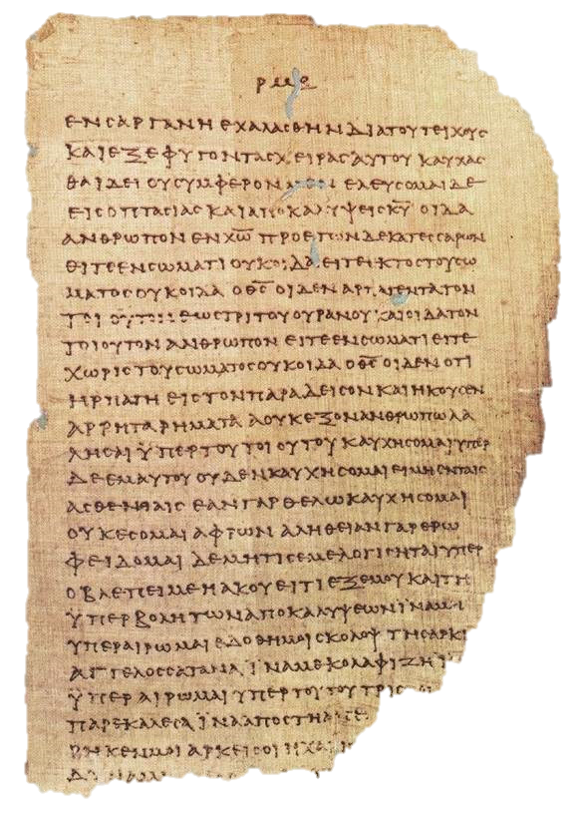
IL NUOVO TESTAMENTO

Slide 2
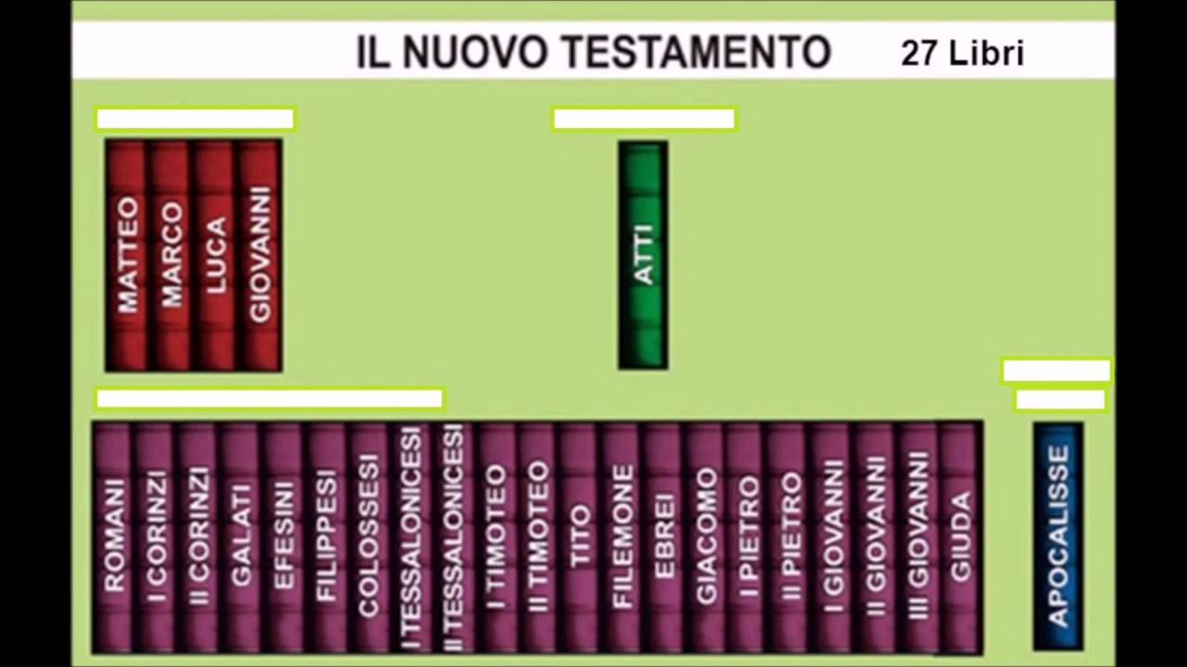
VANGELI
LETTERE DI SAN PAOLO
LETTERE CATTOLICHE

Slide 3
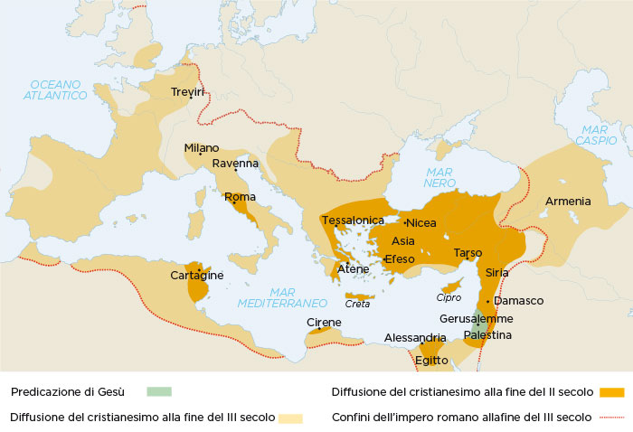
QUALI SARANNO GLI SCRITTI DEL NUOVO TESTAMENTO PIU’ ANTICHI?

Slide 4

40 d.C. | 1-2 Tessalonicesi
50 | 1-2 Corinti
 | Filippesi
 | Romani
 | Galati
 | Giacomo
60 | 1 Pietro
 | Colossesi
 | Efesini
 | Filemone
 | Tito
 | VANGELO DI MARCO
70 | 1-2 Timoteo
 | Ebrei
80 | VANGELO DI MATTEO
 | VANGELO DI LUCA
 | Atti degli apostoli
 | Giuda
 | 2 Pietro
90 | VANGELO DI GIOVANNI
100 | 1-2-3 Giovanni
 | Apocalisse

Slide 5
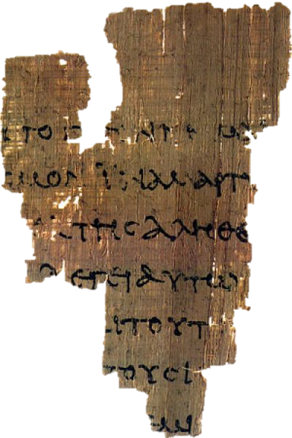
GLI SCRITTI DEL NT
Scritti in GRECO, la lingua universale dell’impero romano.
Troviamo testi appartenenti a diversi generi letterari: evangelico, epistolare, apocalittico.
Hanno come autori gli apostoli, i loro collaboratori e successori.
Ci sono pervenuti 5306 manoscritti del NT, tra
- papiri (I-V sec.)
- pergamene (V-XII sec.)

Slide 6
Nome | Datazione | Testi biblici contenuti | Dove si trova
P⁵² | 125-150 | Gv 18:31-33,37-38 | Manchester
P⁹⁰ | 150 | Gv 18:36-19:7 | Oxford
P⁹⁸ | 150 | Ap 1:13-2:1 | Cairo
P¹⁰⁴ | 150 | Mt 21:34-37,43,45 | Oxford
P⁷⁵ | 175-225 | Lc 3:18-22; 3:33-4:2; 4:34-5:10; 5:37-6:4; 6:10-7:32; 7:35-39,41-43; 7:46-9:2; 9:4-17:15;, 17:19-18; 22:4-24:53; Gv 1:1-11:45; 11:48-57; 12:3-13:10; 14:8-31; 15:1-10 | Città del Vaticano
P⁴ | 175-250 | LC 1.58-59; 1:62-2:1; 2:6-7; 3:8-4:2; 4:29-32, 34-35; 5:3-8; 5:30-6:16 | Parigi
P³² | 200 | Tit 1:11-15; 2:3-8 | Manchester
P⁶⁴ | 200 | Mt 3:9,15; 5:20-22,25-28; 26:7-8,10,14-15,22-23,31-33 | Oxford, Barcellona

Slide 7
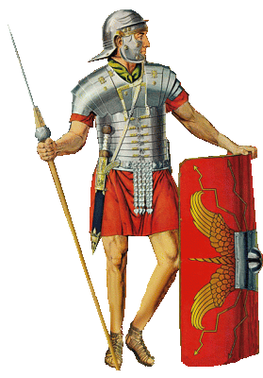
QUANDO VIENE SCRITTO
IL NUOVO TESTAMENTO
Nel corso del I secolo d.C.: all’inizio della fase imperiale romana
27.a.C – Augusto primo imperatore
14-37 d.C – Tiberio (imperatore regnante durante l’attività pubblica di Gesù )
37 d.C. – 117 d.C: imperatori Caligola, Claudio, Nerone, Galba, Otone, Vitellio, Vespasiano, Tito, Domiziano, Nerva, Traiano.
Con Traiano l’impero raggiunge la sua massima espansione.

Slide 8
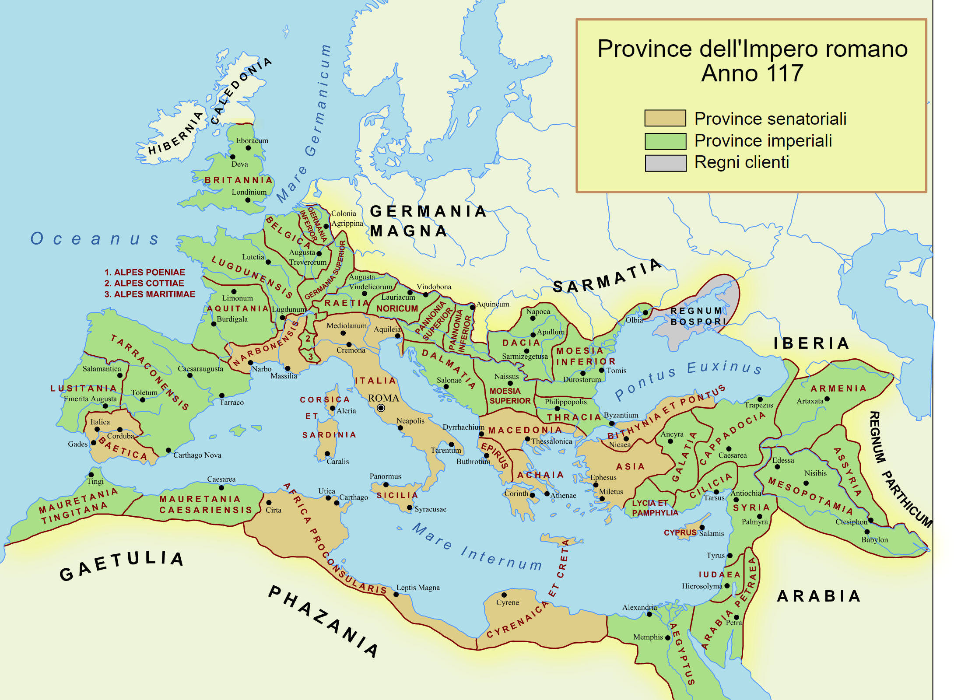

Slide 9
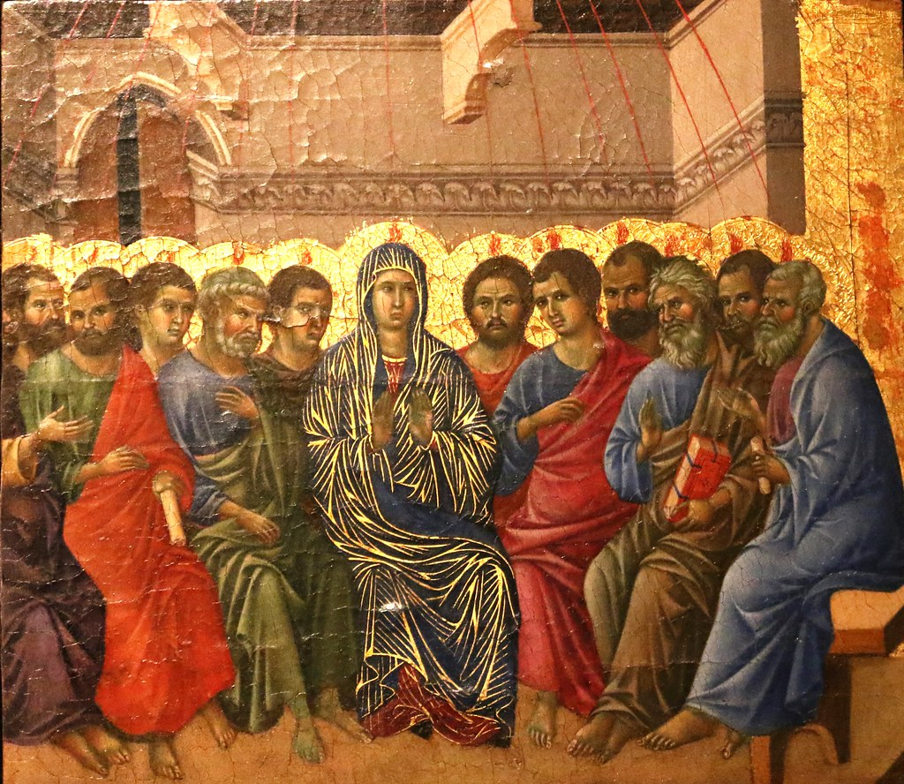
GLI ATTI DEGLI APOSTOLI
Il libro, composto intorno all’anno 80 d.C., è unito al terzo Vangelo, quello di Luca, di cui costituisce la seconda parte.
Tratta della costituzione della prima comunità cristiana, formata da giudei prima e pagani poi. Prende il via dal racconto della Pentecoste per poi narrare le missioni di Pietro e di Paolo, la struttura delle prime comunità cristiane, il primo Concilio della Chiesa (Il Concilio di Gerusalemme). Si conclude con l’arrivo di Paolo a Roma: il Vangelo è arrivato al cuore dell’Impero, simbolicamente: è ormai diffuso in tutto il mondo.

Slide 10
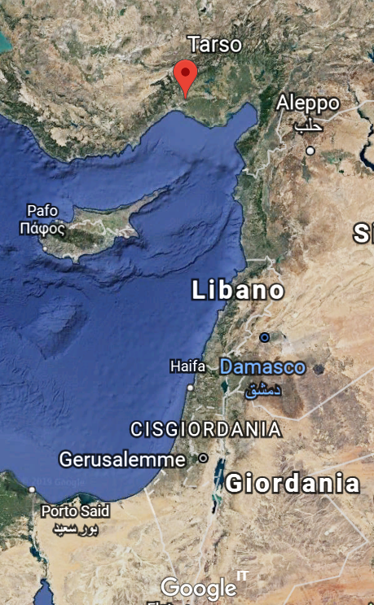
SAN PAOLO
Paolo nasce a Tarso tra il 5 e il 10 d.C.
Cittadino romano.
Formazione ellenistica a Tarso e ebraica a Gerusalemme.
Persecutore dei cristiani, si convertirà e diventerà l’apostolo che viaggerà di più per annunciare il Vangelo.
Muore a Roma tra il 64 e il 67 d.C.
Feste liturgiche:
  25 gennaio: Conversione di S. Paolo
  29 giugno: Santi Pietro e Paolo apostoli

Slide 11
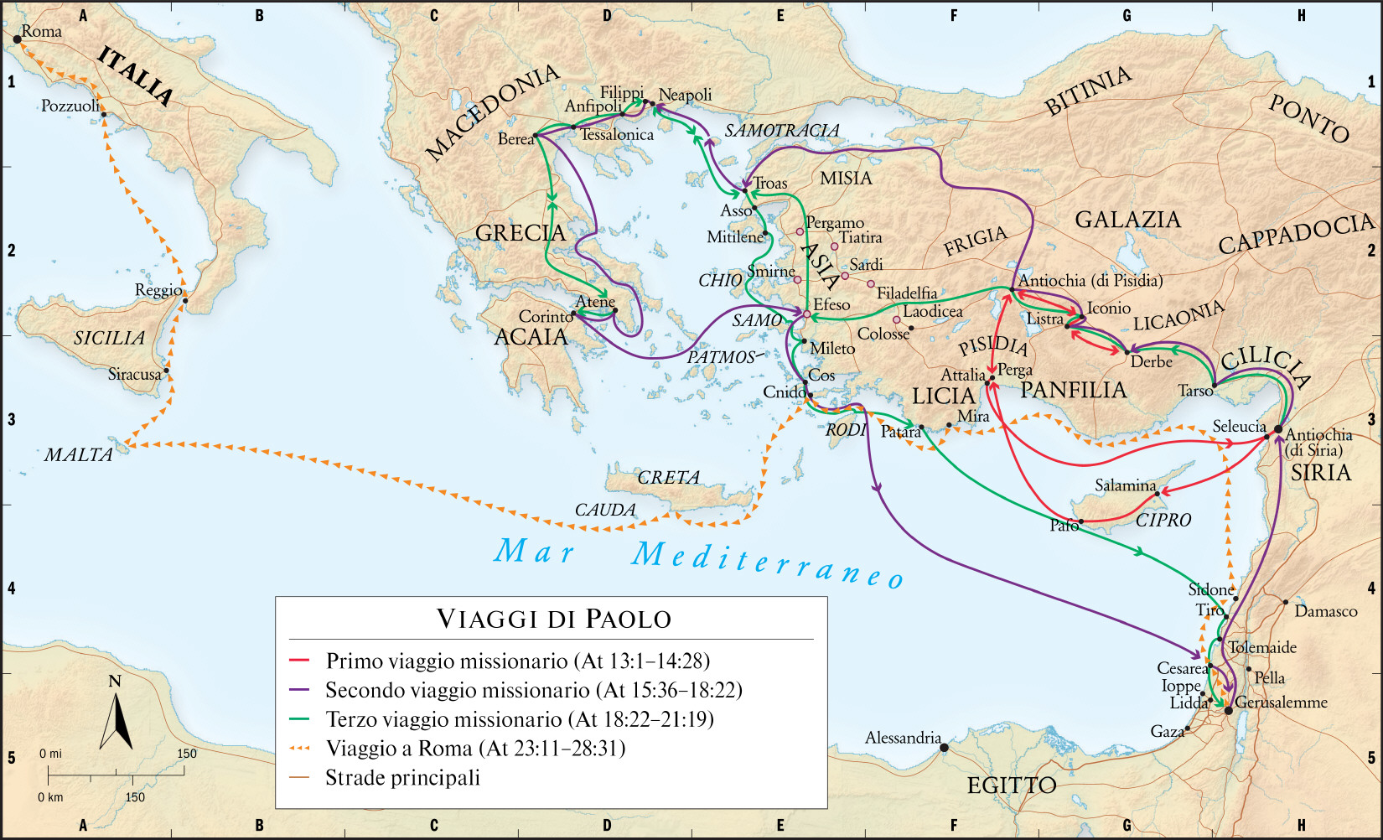

Slide 12
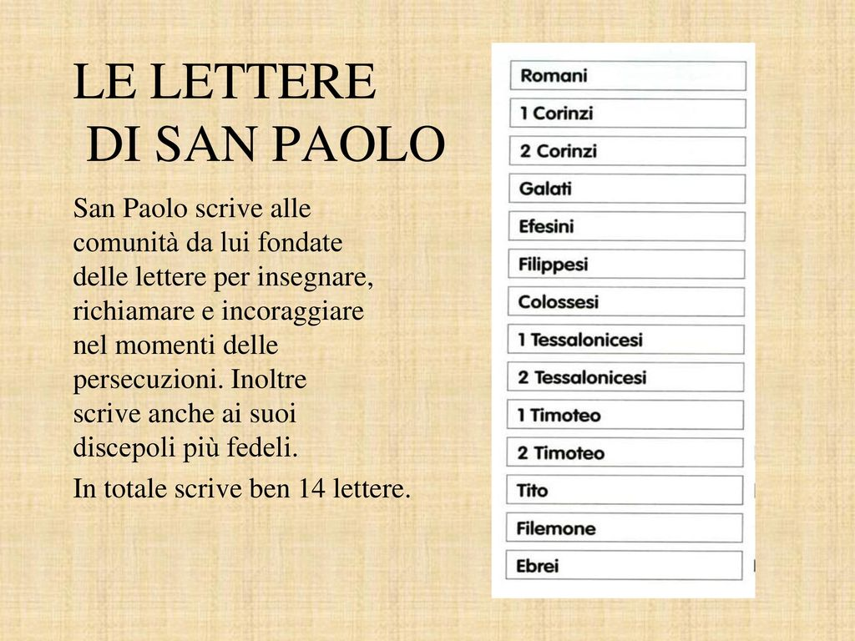
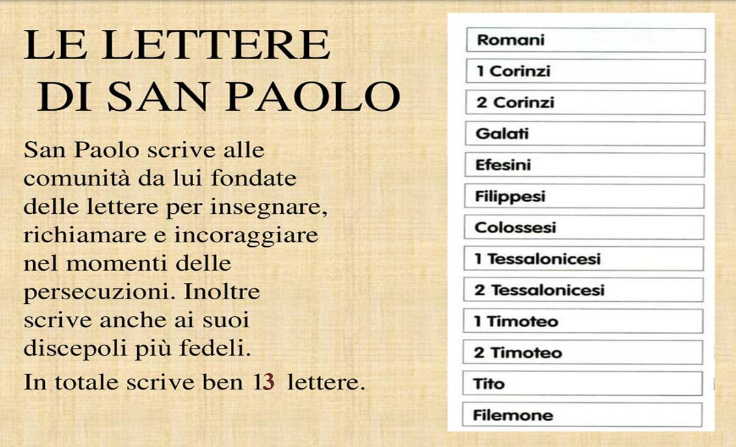

3

Slide 13
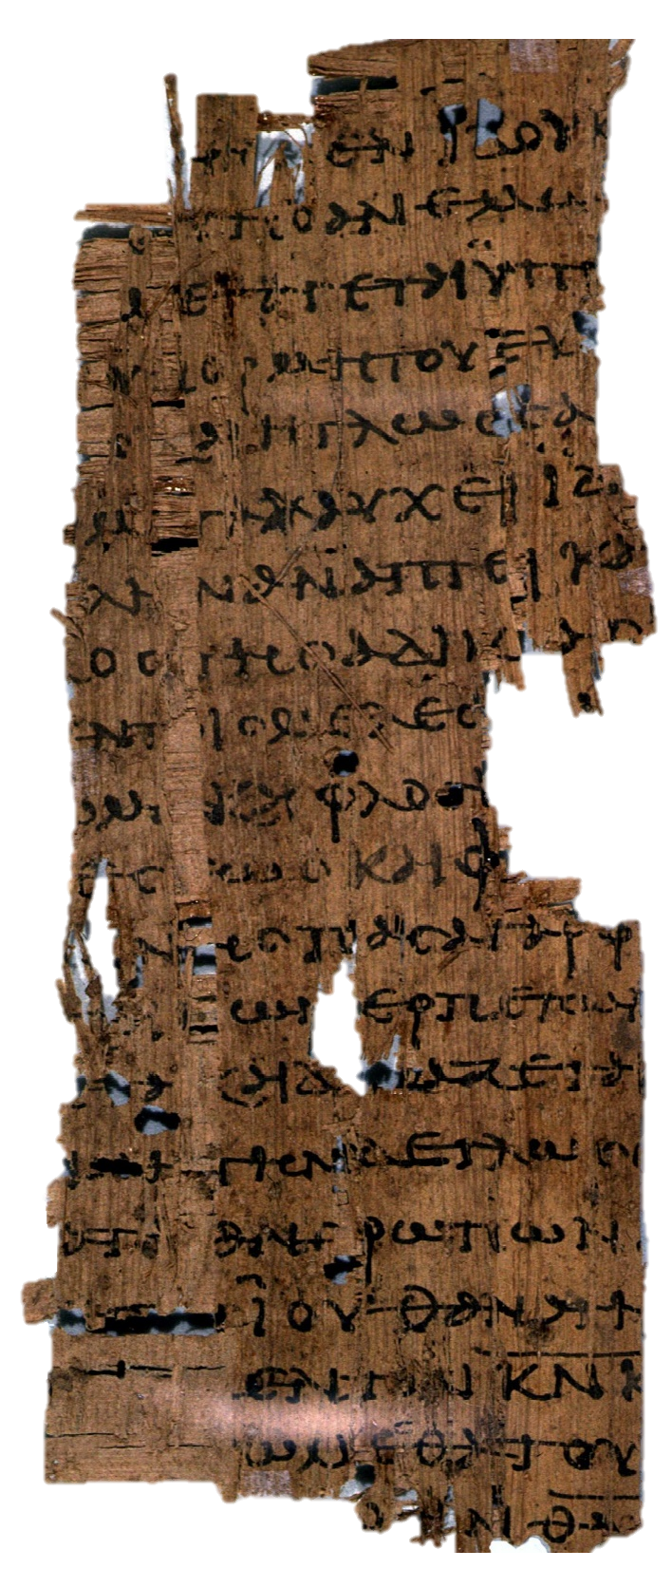
      LE LETTERE CATTOLICHE
Sono qui riunite le lettere che troviamo nel Nuovo Testamento scritte da un autore diverso da Paolo.
A differenza delle lettere di Paolo sono conosciute con il nome del loro autore e non del loro destinatario.
In generale presentano il pensiero delle comunità cristiane del primo secolo nelle quali sono scritte.
Lettere cattoliche
Giacomo
1 Pietro
2 Pietro
1 Giovanni
2 Giovanni
3 Giovanni
Giuda
Ebrei

Slide 14
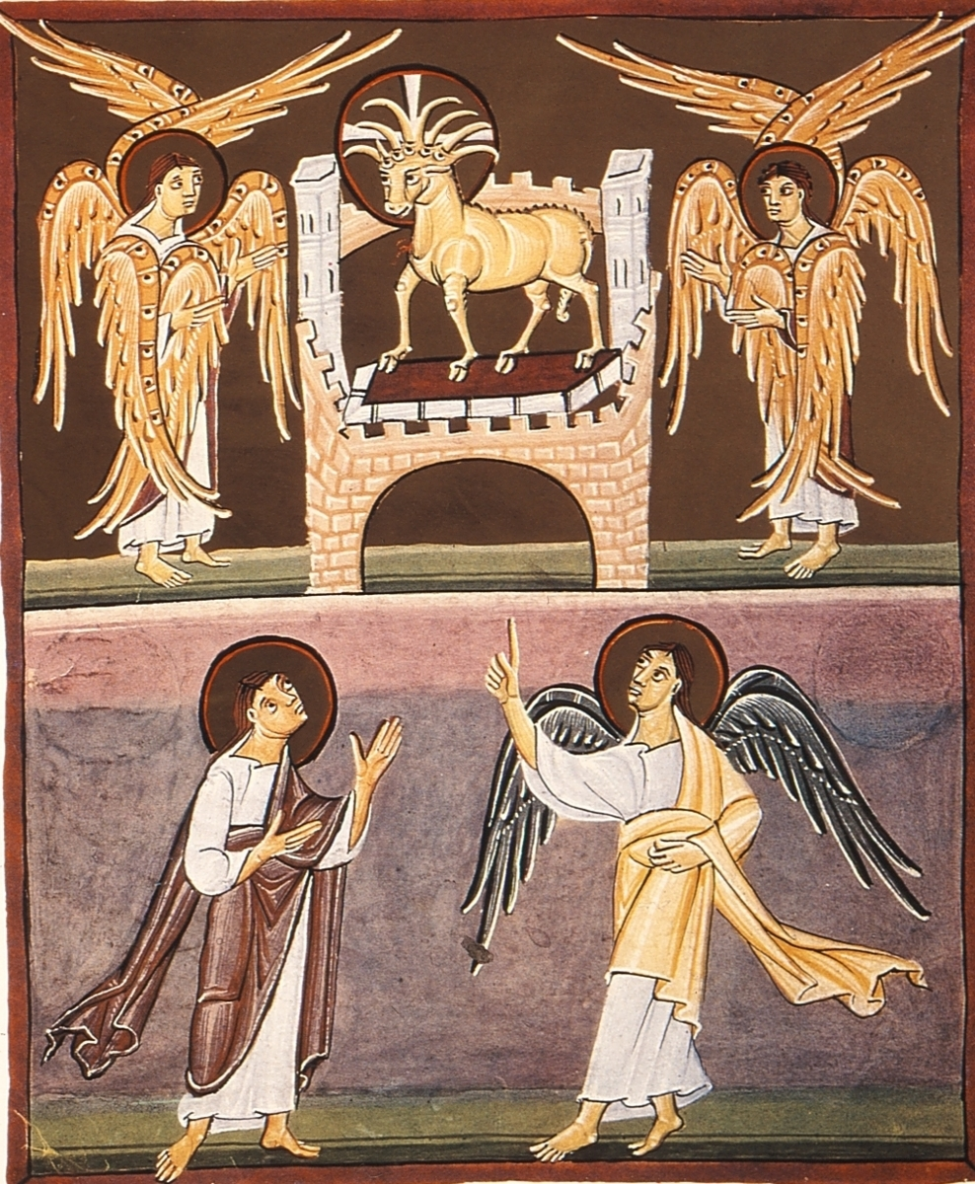
L’APOCALISSE
Il termine Apocalisse non significa «fine del mondo», ma “Rivelazione”: esprime l’annuncio cristiano utilizzando un linguaggio particolare.
È un testo appartenente al genere letterario “apocalittico”, fatto di immagini e simboli misteriosi, collocati alla fine della storia, che sono da decodificare per comprenderne il significato nascosto.
E’ scritto dall’Apostolo Giovanni e la sua «scuola». Si rivolge ad alcune Chiese dell’Asia minore, che si trovavano in un contesto di persecuzione.

Slide 15
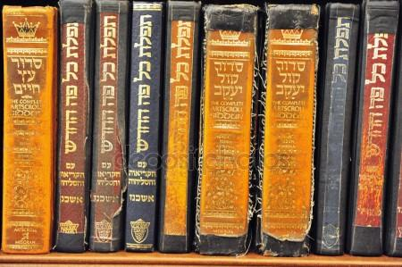
LA QUESTIONE DEL CANONE

Slide 16
CRITERI DI DEFINIZIONE DEL CANONE DEL NT
Apostolicità:
Testi che erano riconosciuti dalle prime comunità cristiane in quanto scritti direttamente dagli apostoli o da loro collaboratori e successori diretti.
Fedeltà agli insegnamenti di Gesù e degli apostoli:
Coerenza con ciò che la fede della comunità professava.
Utilizzo liturgico:
Testi che venivano utilizzati nella preghiera delle prime comunità cristiane.

Slide 17
FORMAZIONE DEL CANONE
*FRAMMENTO MURATORIANO
Conservato in un manoscritto dell’VIII sec. e scoperto da Ludovico Antonio Muratori nella Biblioteca Ambrosiana di Milano nel 1740, il Frammento di Muratori è un testo in latino di 85 righe, in pessime condizioni. Si tratta quasi certamente della traduzione di un originale greco, che la maggior parte degli studiosi ritiene scritto tra il II e il III sec. d.C.
È un processo lungo e complesso
140 d.C: Papia di Ierapoli (trascritto da Eusebio di Cesarea nel IV secolo) riporta per la prima volta l’esistenza dei Vangeli.
180 d.C.: Ireneo di Lione nella Adversus Haereses stila una prima lista dei testi del NT nella quale mancano Gc, 2Pt, 3Gv e Gd.
190 d.C: il frammento muratoriano* riporta un elenco in cui mancano 1-2Pt, Gc, 3Gv, Eb.
367: Atanasio in una lettera elenca per la prima volta i 27 libri completi del NT.

Slide 18
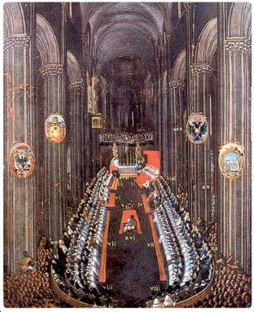
DEFINIZIONE DEL CANONE
La dichiarazione che stabilisce ufficialmente quali sono i libri del Nuovo Testamento la troviamo nel CONCILIO DI TRENTO (1546)
In opposizione a Lutero, che aveva messo in discussione la canonicità di alcuni libri del NT, Trento definisce dogmaticamente il Canone nel decreto De canonicis Scripturis.

Slide 19
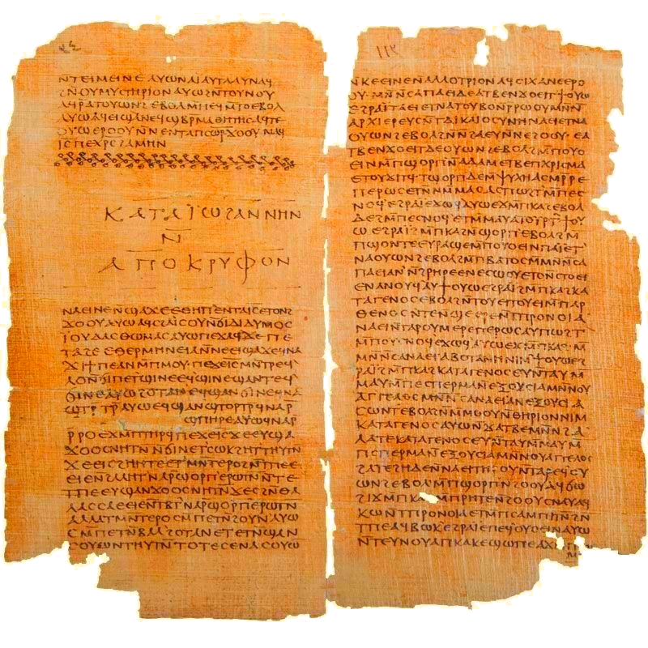
I TESTI APOCRIFI
Testi che vengono composti parallelamente al Nuovo Testamento ma che non vengono accolti nel canone biblico

Slide 20
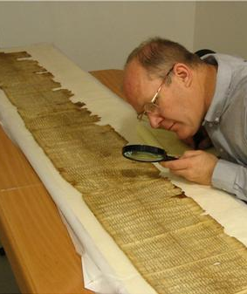
GLI SCRITTI APOCRIFI
Esistono apocrifi sia dell’AT che del NT.
Risalgono per la maggior parte al periodo tra il II secolo a.C e il II secolo d.C.
Vi sono apocrifi cristiani di tutti i generi letterari che ritroviamo nel NT: vangeli, lettere, apocalissi, raccolte di detti.
Possiamo suddivide gli apocrifi del NT in tre categorie.

Slide 21

1) TESTI CON CONTENUTI «ERETICI»
Vangelo degli Ebioniti – inizio II sec.
  Rifiuta il parto verginale di Maria
  Mette in dubbio la divinità di Gesù
Vangelo degli Egiziani – 100-150
  Rifiuta il matrimonio e la procreazione
Vangelo di Basilide – II sec.
  Gesù era uomo solo apparentemente e in croce muore il Cireneo (docetismo)
Vangelo di Marcione – II sec.
  Contrappone il Dio buono del NT al dio malvagio dell’AT.
Testi andati perduti ma che conosciamo perché citati dai Padri della Chiesa, che li contestano.

Slide 22
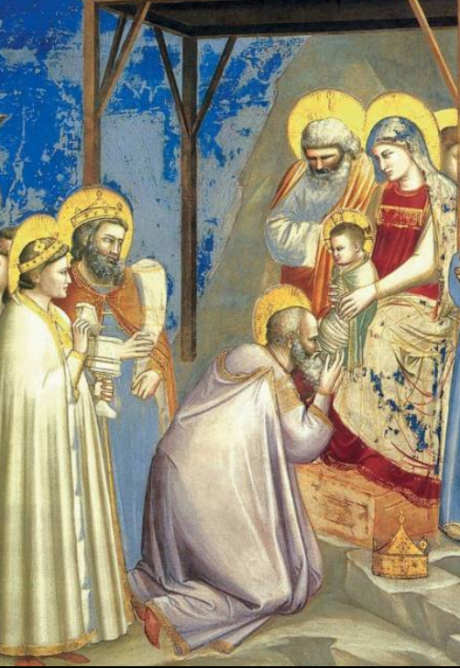
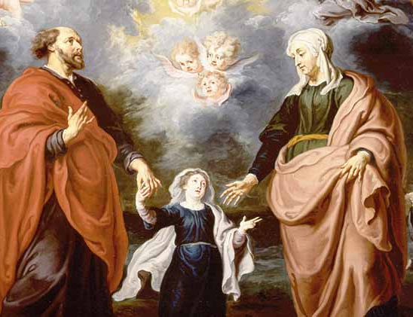
2) TESTI SCRITTI PER AMPLIARE I VANGELI

Slide 23
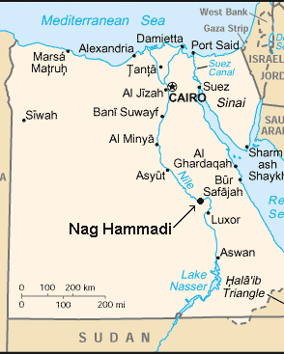
3) TESTI DI ORIGINE GNOSTICA
GNOSTICISMO:
Filosofia poco conosciuta fino al 1945 quando a Nag Hammadi (Egitto) vengono trovati 13 manoscritti del 400 d.C. che permettono di ricostruirne il pensiero, molto variegato.
Di origine precristiana, quando viene in contatto con il cristianesimo ne assume alcuni elementi, dando così origine allo gnosticismo cristiano, che altera in profondità ciò che la fede cristiana professa.

Slide 24
LA FILOSOFIA GNOSTICA
In origine il dio supremo e immateriale crea
gli eoni incorporei
Sophia, un eone, si corrompe e crea il mondo materiale
L’anima è una particella divina che vuole ricongiungersi a dio
La materia (sessualità) è negativa, lo spirito è positivo
Ci si salva non per una morale ma per la conoscenza della verità

Slide 25
LO GNOSTICISMO CRISTIANO
Sophia è il dio dell’AT che induce l’uomo alla procreazione
Sophia nasconde all’uomo la conoscenza:
Caino è un eroe.
Gesù non è veramente uomo, si è incarnato solo in apparenza
Gesù è un eone venuto per far conoscere la verità agli uomini
Ci si salva conoscendo la verità di Gesù, non per la fede o la morale

Slide 26
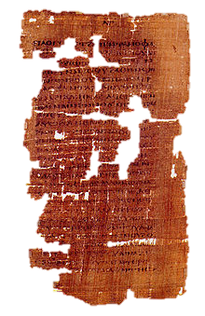
1) PRINCIPALI APOCRIFI GNOSTICI
Vangelo della Verità – 150 d.C.
  Gesù porta la verità.
Vangelo di Giuda – 150 d.C.
  Gesù comanda a Giuda di tradirlo, per permettergli di compiere la sua missione.
Vangelo di Tommaso – inizio II sec.
  Raccolta di detti di Gesù.
Vangelo di Maria – II sec.
Vangelo del Salvatore – fine II sec.
Vangelo di Filippo – III sec.

